Slide 1
Модель OSI и TCP/IP

Slide 2
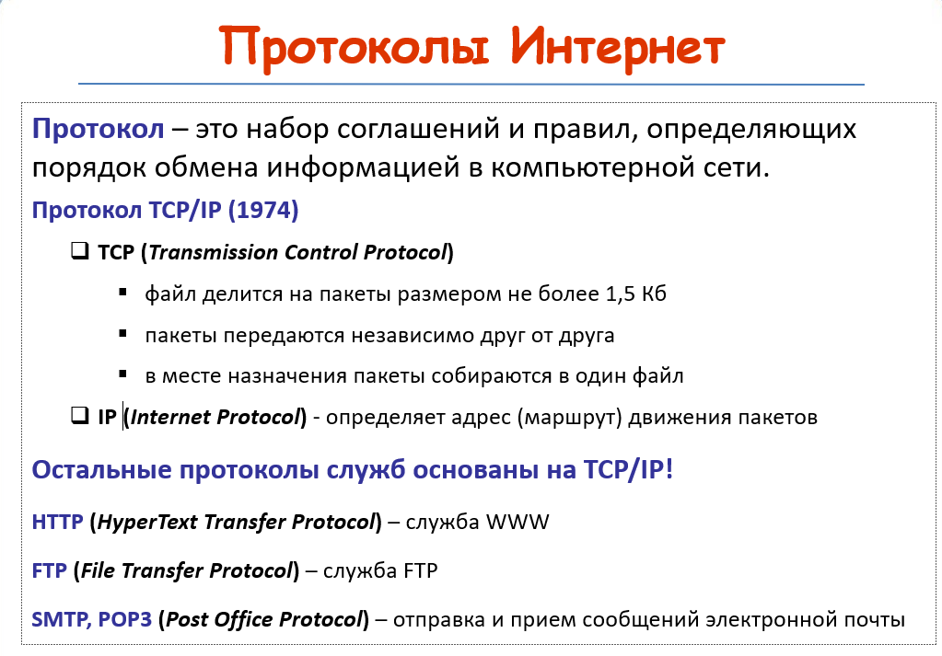

Slide 3
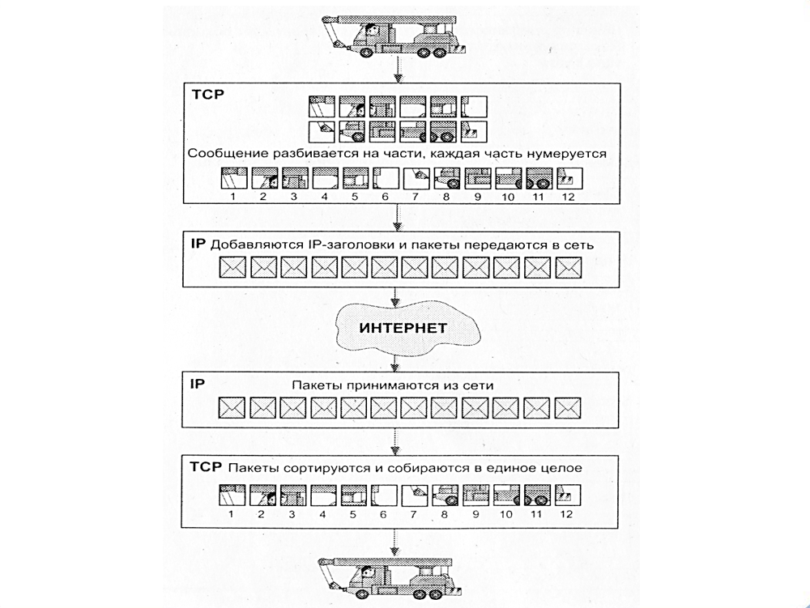

Slide 4
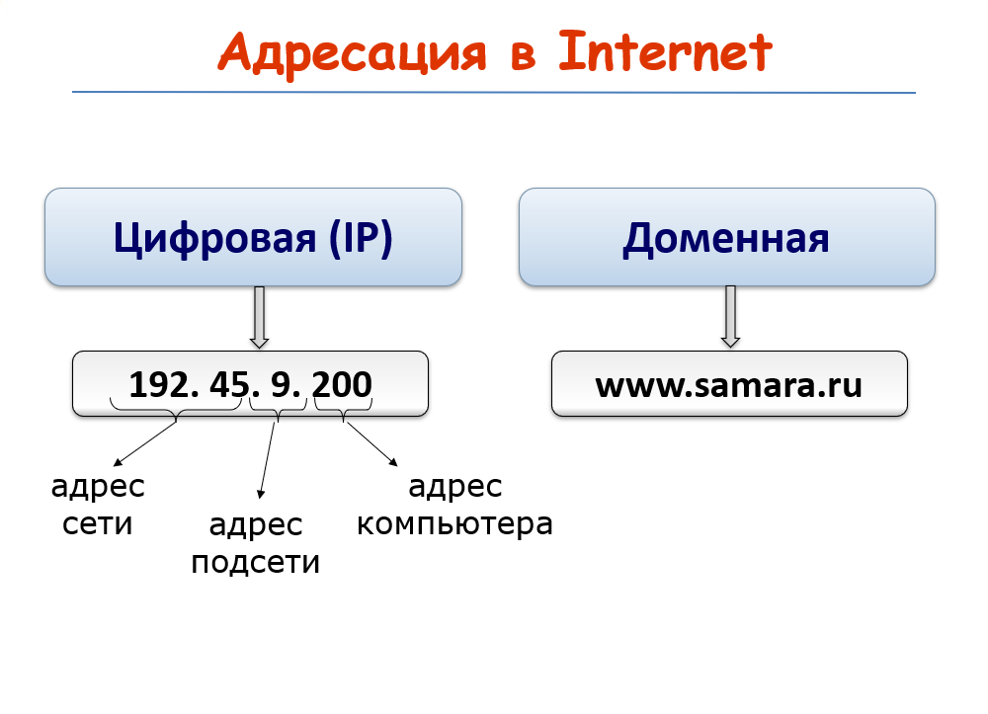

Slide 5
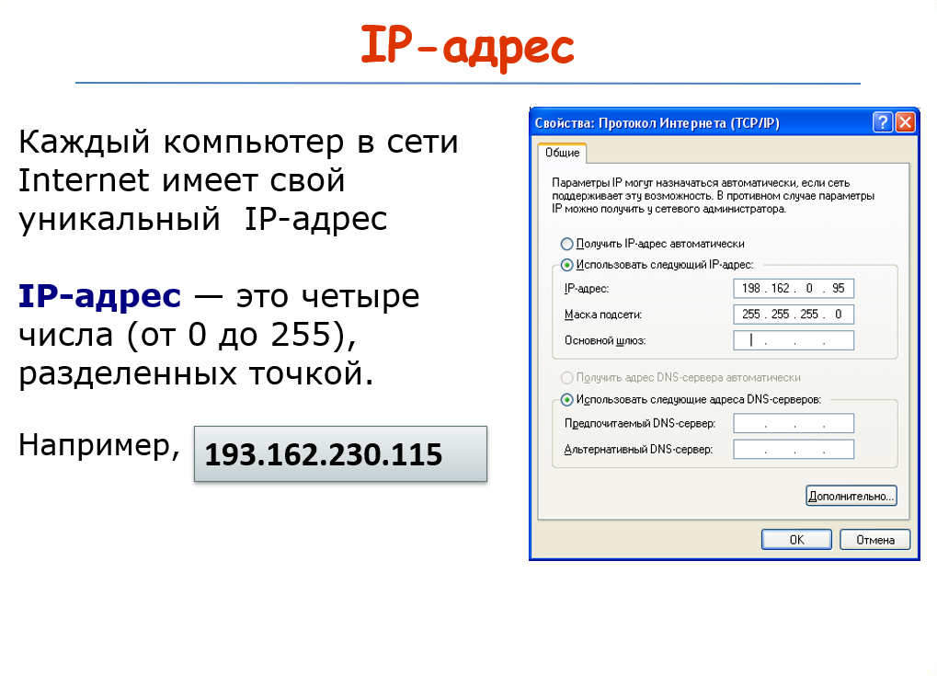

Slide 6
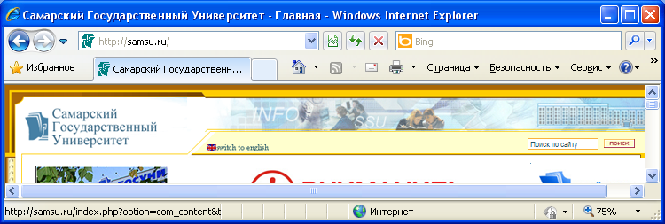
Доменные имена
Человеку запомнить числовой адрес нелегко, поэтому для удобства была введена доменная система имен (DNS), которая ставит в соответствии числовому Интернет-адресу компьютера уникальное доменное имя

Slide 7
Доменная система имен
DNS (Domain Name System) – система доменных имен: база данных, преобразует доменный адрес в IP-адрес.
http://city.samara.ru
протокол
Домен третьего
уровня
Домен второго
уровня
Домен первого
уровня

Slide 8
Модель OSI (Open Systems Interconnection)
Модель OSI (Open Systems Interconnection) — это эталонная модель, разработанная для описания функций телекоммуникационных или вычислительных систем, необходимых для сетевого взаимодействия. Она разделяет процесс сетевого взаимодействия на семь взаимосвязанных уровней. Каждый уровень выполняет специфические функции и взаимодействует с уровнями непосредственно выше и ниже.

Slide 9
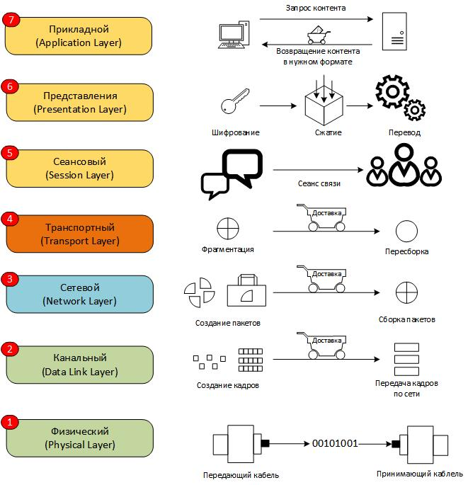
Модель OSI — это эталонная модель, которая, к сожалению, не нашла широкого применения в реальном мире. Поэтому появилась модель TCP/IP, по которой работает вся наша текущая сеть.

Slide 10

Прикладной уровень L7 (Application Layer):
Функции: обеспечивает доступ приложений к сетевым услугам. Реализует протоколы, которые поддерживают конечные пользовательские процессы и сетевые приложения.
Примеры: HTTP (HyperText Transfer Protocol), FTP (File Transfer Protocol), SMTP (Simple Mail Transfer Protocol).
Необходимые для этого уровня понятия: DNS, WWW, HTTP, P2P, EMAIL, POP, SMTP, TELNET, SSH, FTP, TFTP.
Здесь осуществляется взаимодействие пользователя с приложениями, обеспечивая веб-серфинг, электронную почту и передачу файлов.

Slide 11

Представительный уровень L6 (Presentation Layer):
Функции: отвечает за преобразование данных в формат, подходящий для приложения или сети. Включает задачи по шифрованию, дешифрованию, сжатию и преобразованию данных.
Примеры: шифрование, кодирование данных, преобразование форматов.
Необходимые для этого уровня понятия: HTML, DOC, JPEG, MP3, AVI, Sockets.
Здесь происходит шифрование, сжатие и кодирование информации для обеспечения совместимости и безопасности передачи данных между различными системами.

Slide 12

Сеансовый уровень L5 (Session Layer):
Функции: управляет сеансами связи между приложениями. Обеспечивает установку, поддержание и завершение сеансов, а также синхронизацию и управление обменом данными.
Примеры: управление сеансами, контроль диалога.
Необходимые для этого уровня понятия: Session establishment in TCP, SIP, RTP, RPC-Named pipes.
Осуществляется установление, управление и завершение сеансов связи между приложениями с помощью протоколов.

Slide 13

Транспортный уровень L4 (Transport Layer):
Функции: обеспечивает надежную передачу данных, контроль ошибок, сегментацию и повторную сборку данных. Гарантирует, что данные передаются без потерь и дубликатов.
Примеры: TCP (Transmission Control Protocol), UDP (User Datagram Protocol).
Необходимые для этого уровня понятия: TCP, UDP, SCTP, SSL, TLS.

Slide 14

Сетевой уровень L3 (Network Layer):
Функции: отвечает за маршрутизацию пакетов данных между узлами сети. Обеспечивает логическую адресацию и определяет пути передачи данных через различные сети.
Примеры: IP-адресация, маршрутизаторы, IP-протокол.
Необходимые для этого уровня понятия: IP, ARP, IPsec, ICMP, IGMP, OSPF.
На этом уровне происходит передача информации между различными локальными сетями с помощью таких устройств, как маршрутизатор.

Slide 15
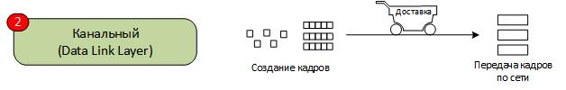
Канальный уровень L2 (Data Link Layer):
Функции: обеспечивает надежную передачу данных через физический канал. Включает задачи по обнаружению и исправлению ошибок, а также управление доступом к среде передачи.
Примеры: Ethernet, MAC-адреса, фреймы, коммутаторы.
На этом уровне происходит передача информации в рамках одной локальной подсети с помощью таких устройств, как коммутатор.

Slide 16
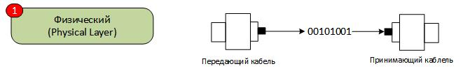
Физический уровень L1 (Physical Layer):
Функции: определяет электрические, механические, процедурные и функциональные характеристики для активации, поддержания и деактивации физических соединений между конечными системами.
Примеры: кабели, разъемы, электрические напряжения, физические топологии сетей.

Slide 17
Модель OSI и TCP/IP
TCP/IP модель почти полностью повторяет эталонную, но имеет свои особенности.
Первый уровень – канальный. В данной модели он объединяет L1 и L2 уровни модели OSI.
Второй уровень – межсетевой. Он идентичен сетевому уровню L3 модели OSI.
Третий уровень – транспортный. Он идентичен транспортному уровню L4 модели OSI.
Четвертый уровень – прикладной. Он объединяет L5 – L7 уровни модели OSI.

Slide 18
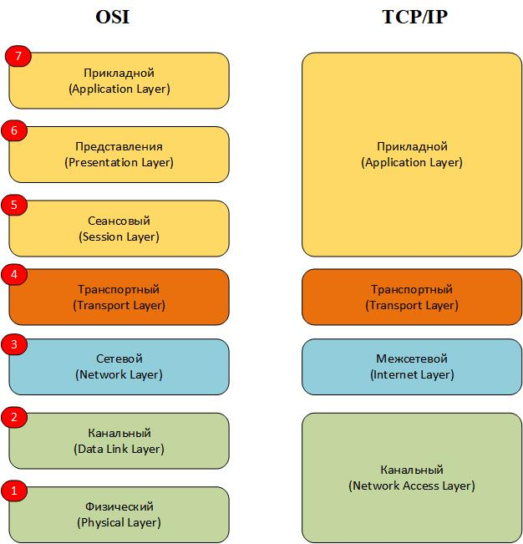

Slide 19
Каждый из этих уровней взаимодействует только с соседними уровнями, что обеспечивает модульность и гибкость архитектуры. Данные, проходя через стек протоколов, последовательно инкапсулируются, приобретая на каждом уровне дополнительные заголовки с управляющей информацией.
Уровень модели TCP/IP | Ключевые протоколы | Формат данных
Уровень приложений | HTTP, FTP, SMTP, DNS, DHCP | Данные
Транспортный уровень | TCP, UDP | Сегмент (TCP) / Датаграмма (UDP)
Сетевой уровень | IP, ICMP, ARP | Пакет
Канальный или Уровень сетевого интерфейса | Ethernet, Wi-Fi, PPP | Кадр

Slide 20
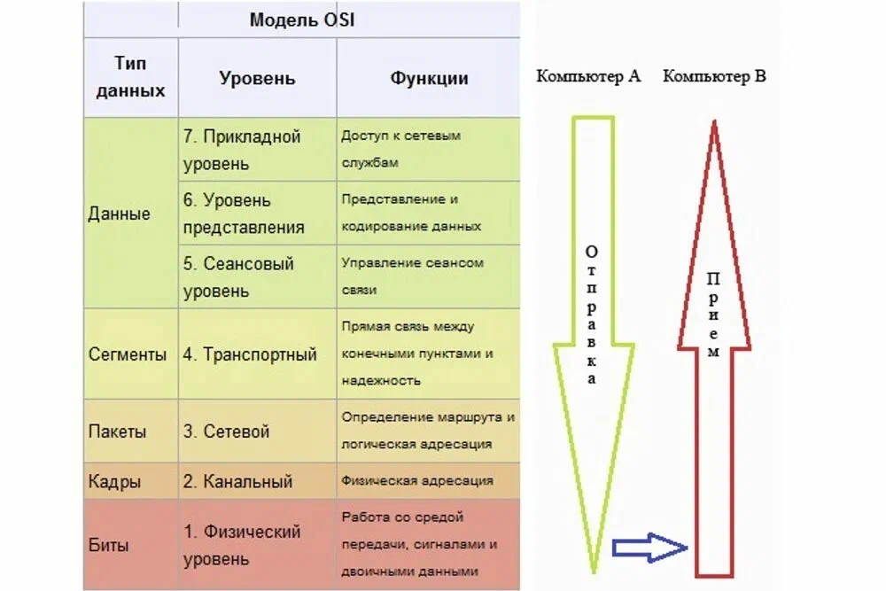

Slide 21
Принципы передачи данных в сети по модели TCP/IP
Процесс передачи данных в TCP/IP можно представить в виде нескольких последовательных шагов:
Формирование данных на уровне приложений — пользовательское приложение создает данные для передачи (например, веб-браузер формирует HTTP-запрос)
Обработка на транспортном уровне — данные разбиваются на сегменты (TCP) или датаграммы (UDP), добавляются порты источника и назначения
Обработка на сетевом уровне — сегменты инкапсулируются в IP-пакеты, добавляются IP-адреса источника и назначения
Обработка на уровне сетевого интерфейса — пакеты преобразуются в кадры с MAC-адресами и передаются по физическому носителю
На стороне получателя происходит обратный процесс — декапсуляция, когда каждый уровень удаляет соответствующие заголовки и передает данные выше по стеку протоколов.
Ключевым принципом является инкапсуляция данных — процесс, при котором каждый уровень добавляет свою служебную информацию к передаваемым данным. Например, транспортный уровень добавляет TCP-заголовок, содержащий номера портов и контрольные суммы, а затем сетевой уровень добавляет IP-заголовок с адресами источника и назначения.

Slide 22
Процесс инкапсуляции данных (сверху вниз):
Вы отправляете сообщение в мессенджере (Данные, Ур. 7-5 OSI / Ур.4 TCP/IP).
Транспортный уровень (TCP) разбивает их, добавляет заголовок с портами → образуется Сегмент.
Сетевой уровень (IP) добавляет свой заголовок с IP-адресами → образуется Пакет.
Канальный уровень (Ethernet) добавляет заголовок и "хвост" с MAC-адресами → образуется Кадр.
Физический уровень преобразует кадр в последовательность Битов (электрических/оптических сигналов) и отправляет в сеть.
На принимающей стороне происходит обратный процесс — декапсуляция (снизу вверх): биты → кадр → пакет → сегмент → данные для приложения.

Slide 23
Краткий итог:
Модель OSI — это теоретический стандарт ("как должно быть") из 7 уровней. Ее используют в основном для обучения и описания сетевых процессов.
Модель TCP/IP — это практическая реализация ("как есть на самом деле") из 4 уровней, лежащая в основе Интернета.
Соответствие: Уровни TCP/IP грубо "накладываются" на уровни OSI, как показано в таблице.
Запомните: IP работает на сетевом уровне (маршрутизация), а TCP/UDP — на транспортном (доставка между приложениями).
*PDU (Protocol Data Unit) — единица передаваемых данных.

